Slide 1
연세대학교 정보대학원 발표과제
인공지능과 신용평가모델
AI Play DB 성능개선에서 Credit Explainer까지 — 성능을 넘어 신뢰로
박건우 · 2026. 7.
Notes:
20초. 과목명·과제명 소개 후, 실습과제와 발표과제를 하나의 여정으로 묶었다는 것만 언급하고 넘어감.

Slide 2
오늘의 여정 — 성능을 만들고, 신뢰를 만들다
Part 1 · 실습과제 (약 3분)
Part 2 · 발표과제 (약 7분)
모형의 '성능'을 만들다
AI Play DB 신용평가모델 성능개선
극단적 불균형(0.23%) 진단 → 5가지 개선
→ AUC 0.9111 → 0.9247, 기대비용 −84.6%
모형의 '신뢰'를 만들다
Credit Explainer — 설명요구권 대응 서비스
Part 1의 모형 + XAI + 생성형 AI + 거버넌스
→ 라이브 데모 (Vercel 배포)
→
연결고리: 실습 보고서가 '추가 개선 여지'로 남긴 두 가지 — 설명가능성(SHAP)과 공정성 점검 — 그 숙제를 이어서 푼 것이 Part 2입니다.
Notes:
20초. 두 과제가 별개가 아니라 하나의 여정임을 먼저 선언 — '성능을 만들고, 그 다음 신뢰를 만들었다'.

Slide 3
Part 1 — 진단: 원 코드는 왜 한계가 있었나
0.23% 200,459명 중 연체자 462명 — 극단적 클래스 불균형. 원 코드의 모든 한계는 여기서 출발합니다.
1
2
3
데이터의 99.5%를 폐기
균형 표본 안에서의 착시 평가
확률 보정·임계값 설계 부재
1:1 언더샘플링 1회로 200,459건 → 924건만 학습. 음성 표본 정보 대부분 손실, 표본 추첨 운에 따라 성능 변동
50:50 홀드아웃 185건에서 ACC 0.82 보고 — 현실 분포 40,092건에서 재평가하면 다른 그림. 7주차: 불균형에서 Accuracy는 무의미
균형 표본 학습 확률은 실제 PD와 무관 (Brier 0.099). 임계값 0.5를 현실 분포에 쓰면 Precision 1.2%
* 전처리 골격(누수 변수 제거, log1p, 파이프라인화)은 타당 — 문제는 알고리즘이 아니라 불균형을 다루는 설계
Notes:
1분. '알고리즘 문제가 아니라 설계 문제'가 핵심 프레임. 착시 평가(문제 2)를 가장 강조 — 개선의 전제가 평가 프로토콜 교정이었음을 예고.

Slide 4
Part 1 — 5가지 개선과 결과
1
2
3
4
5
평가 프로토콜
재설계
→
도메인
파생변수 16개
→
EasyEnsemble
20 × HistGB
→
Platt
확률 보정
→
비용 최적
임계값 0.0443
현실 분포 홀드아웃
40,092건 + 5-fold OOF
연체이력강도·가중평균
금리가 중요도 상위권
서로 다른 언더샘플
20개 배깅으로 재활용
출력을 실제 PD로
해석 가능하게
FN:FP = 10:1 기준
기대비용 최소화
결과 — 동일한 현실 분포 홀드아웃(40,092건)에서 비교
AUC
0.9111 → 0.9247 +0.0136
KS
0.7056 → 0.7355 +0.0299
Brier
0.0990 → 0.0022 1/44 수준
기대비용
6,054 → 935 −84.6%
반례도 실험으로 확인 전체 데이터 + class_weight 트리(RF 0.758)와 SMOTE(0.813)는 오히려 악화 — "데이터를 전부 쓰면 좋다"가 아니라 불균형을 어떻게 다루느냐가 관건
Notes:
1분 10초. 개선 5개를 파이프라인 순서로 빠르게, 타일은 '동일한 현실 홀드아웃 비교'임을 강조. 반례(class_weight·SMOTE 악화)는 실험적 엄밀성 어필 포인트.

Slide 5
성능은 만들었다 — 그런데, 설명할 수 있는가?
실습 보고서 §5 — "추가 개선 여지"
[Web발신] OO은행
고객님의 대출 신청이 거절되었습니다.
사유: 신용평점 미달
…설명은 여기까지입니다.
시점 외 검증(OOT) — 데이터에 시점 변수 부재로 미수행
스코어카드화 — PD 구간화·PSI 모니터링
설명가능성 — SHAP 기반 변수 기여도로 금융소비자 설명의무 대응
공정성 점검 — 특정 집단에 대한 불합리한 차별 여부 검증
AUC 0.9247의 개선 모형도 이 질문에는 답하지 못합니다.
20개 트리 앙상블 = 블랙박스 — 성능이 오를수록 '왜'는 멀어집니다.
“개인은 자동화된 신용평가의 결과, 주요 기준, 기초정보에 대해 설명을 요구할 수 있다.” — 신용정보법 제36조의2
→ 이 두 줄이 Part 2의 출발점이 되었습니다.
Notes:
40초. Part 1→2 전환의 핵심 슬라이드. '실습 보고서에 스스로 남긴 숙제를 이어서 풀었다'는 프레임이 발표 전체의 스토리를 완성.

Slide 6


문제 정의 — 법과 모형 사이의 간극
법은 설명을 요구한다
모형은 설명하지 못한다
신용정보법 제36조의2 — 설명요구권·정보제출권·이의제기권
EU GDPR 제22조 — 전적 자동화 의사결정 제한, 인간 개입(HITL)
EU AI Act('26.8 시행) — 신용평가는 '고위험 AI'로 분류
AI 기본법('26.1 시행) — 고영향 AI 안전성·신뢰성 확보 의무
트리 앙상블(XGBoost 등)은 성능이 높지만 블랙박스
성능 ↔ 설명력 trade-off — 스코어카드 회귀는 성능을 포기
현실의 '설명'은 부정사유 코드 수준에 머무름
생성형 AI에 평가를 맡기면 환각·일관성·규제 리스크
규제가 요구하는 설명 수준과 모형이 제공 가능한 설명 수준의 간극 — 이 자리가 Credit Explainer의 기회입니다
Notes:
40초. 브리지에서 법 조문을 이미 봤으므로 왼쪽은 규제 이름만 빠르게, 오른쪽 트레이드오프 중심으로. '규제가 수요를 법으로 만들어 준다'로 마무리.

Slide 7
해법 — 역할을 나눈 4계층 아키텍처
2주차 'AI의 분류'의 응용: 판단형과 생성형에게 각자 잘하는 일만 맡긴다
1
2
3
4
판단형 AI — 평가
XAI — 근거
생성형 AI — 번역
거버넌스 — 통제
→
→
→
EasyEnsemble 20×HGB
PD 산출 → 임계값 판정
(실습과제 모형 재사용)
SHAP Local 요인 Top 5
Counterfactual
개선 시뮬레이션
SHAP 결과를 소비자 언어로
5요소 프롬프트
평가에는 비관여
HITL 사람 검토
공정성 감사 · 캐시
규제 조항 매핑
핵심 원칙: 생성형 AI는 평가하지 않고 '번역'만 한다 — 환각·신용조작 우려(8주차)에 대한 구조적 방어
규제 매핑: ① 자동화평가 고지 ② 주요 기준 설명 ③ 설명요구권 이행 ④ GDPR 22조 HITL · 금융 AI 가이드라인 7원칙
Notes:
1.5분. 각 계층을 화살표 순서로. '역할 분리 자체가 리스크 방어'라는 문장이 이 슬라이드의 핵심.

Slide 8
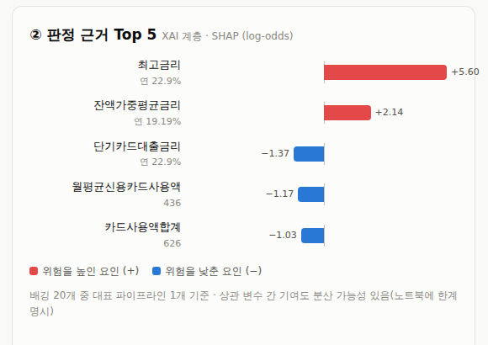
계층 ①② — 평가하고, 근거를 꺼낸다
1
판단형 AI
Part 1의 개선 모형이 그대로 계층 ①이 됩니다 — 새 모형 개발 없음
EasyEnsemble 20×HGB + 파생변수 16개 + Platt 보정
비용 최적 임계값 0.0443으로 승인/거절 판정
0.9230
AUC
0.7364
KS
4.43%
거절 임계값
2
XAI (SHAP)
개인별 판정 근거 Top 5 — '주요 기준'의 설명 재료
Counterfactual: “무엇을 바꾸면 결과가 달라지는가”의 최소 변화 탐색
사례 3(경계 거절)의 SHAP 판정 근거 — 표시값은 소비자용 단위 변환(연 22.9% 등)
Notes:
1분. 수치는 저장소 노트북 실행값 기준(AUC 0.9230)임을 언급 — 실습 제출본은 0.9247로 환경 차이. SHAP 차트에서 금리 단위 변환(%×1000 스케일, 법정 최고금리 24% 근거) 짧게.

Slide 9
계층 ③④ — 번역하고, 통제한다
3
생성형 AI (Claude API)
4
거버넌스
5요소 프롬프트(특강): 역할·맥락·목표·형식·제약
제약: 입력에 없는 수치 생성 금지 · 확정적 약속 금지 · 조작 유도 금지
출력: ①결과 통지 ②주요 요인 ③개선 참고 ④권리 안내 — 법 조문 구조 그대로
HITL 검토: 수치 일치 · 금지 문구 · 이해 용이성 — 3건 전부 통과, 환각 0건
캐시 모드: 발표장 네트워크 없이도 재생 (API 호출 0회 검증)
공정성 감사: 그룹별 세분화 평가 상시 산출 (다음 슬라이드)
API 키는 .env 분리 관리 — 코드·저장소 비노출
약 25원
설명문 1건당 생성 비용
$0.054
사례 3건 총 실비용
“참고로, 단기카드대출잔액을 25% 상환하시면 부실 위험 추정치가 4.49%에서 2.06%로 내려가 기준값 미만이 되어, 재평가 시 결과가 달라질 수 있습니다.” — 실제 생성된 설명문(사례 3)의 개선 참고사항
Notes:
1분. '부정사유 코드'와의 차이를 하단 인용문으로 보여줌 — 수치 근거 + 개선 방향 + 비확정 표현. 비용 스탯으로 경제성 언급.

Slide 10
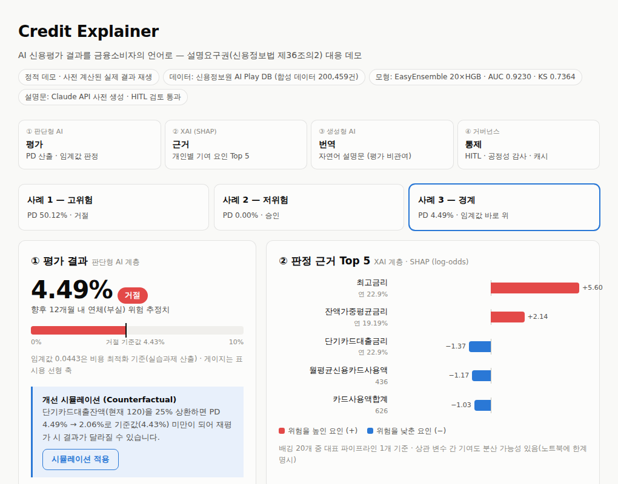
라이브 데모
credit-explainer-demo.vercel.app
시연 순서 (약 2분)
1. 사례 3(경계 거절) 선택 — PD 4.49% vs 임계값 4.43%
2. 판정 근거 Top 5와 AI 설명문 확인
3. '시뮬레이션 적용' 클릭 → 2.06%, 승인 전환
판단형 평가 → SHAP 근거 → AI 설명문 → 공정성 감사가 한 화면에
폴백: 로컬 index.html → 노트북 캐시 모드 (네트워크 불필요)
화면의 모든 수치는 사전 계산된 실제 결과의 재생입니다.
Notes:
2분. 여기서 실제 브라우저로 전환. 네트워크 문제 시 로컬 파일. 시연 후 이 슬라이드로 복귀하지 말고 바로 다음 슬라이드로.

Slide 11
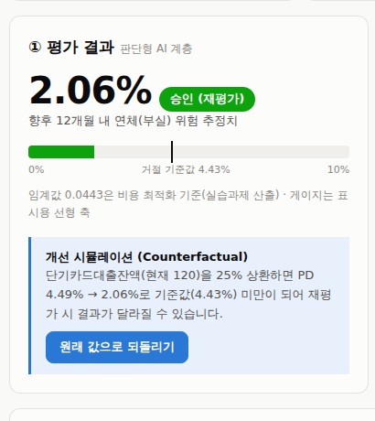

시연의 핵심 장면 — 거절이 개선 안내로 바뀌는 순간
“신용평점 미달로 거절되었습니다.” — 여기서 끝
기존 통보
Credit Explainer의 설명문
“부실 위험 4.49%로 기준값 4.43%를 조금 넘었습니다. 단기카드대출잔액을 25% 상환하시면 2.06%로 내려가 재평가 시 결과가 달라질 수 있습니다. 설명요구·이의제기 권리가 있습니다.”
거절 통보가 신용 회복의 안내서가 됩니다
✓ 수치 일치 검증
✓ 금지 문구 없음
✓ 환각 0건 (HITL)
Notes:
30초. 시연 직후 요점 정리 — '거절 통보가 신용 회복 안내서가 된다'가 서비스 가치의 한 줄 요약.

Slide 12
공정성 감사 — 격차는 차별의 증거가 아니라 조사 신호
그룹 A = 3금융권 대출 보유(n=376) · 그룹 B = 미보유(n=39,716)
인구통계 변수 부재(법상 배제) → 취약계층 프록시 세분화 — Apple Card '세분화 평가' 교훈
0.314
거절률 격차 (Demographic Parity 관점)
→ 크다
0.044
FNR 격차 (Equal Opportunity 관점)
→ 작다
29배
실제 연체율 격차 — 5.32% vs 0.18%
→ 위험 자체가 다름
어떤 공정성 정의를 쓰느냐에 따라 결론이 달라진다 (COMPAS, 8주차) — 격차는 후속 조사를 촉발하는 신호로 사용
Notes:
1분. DP와 EO가 서로 다른 결론을 내는 게 이 슬라이드의 포인트 — 8주차 COMPAS(개발사 vs ProPublica) 논쟁과 연결.

Slide 13
한계를 알고, 통제한다
LLM 환각 가능성
→
템플릿 제약(입력 외 수치 금지) + HITL 검토 — 이번 3건 환각 0건, 실서비스도 사람 검토 후 발송 전제
상관 변수의 SHAP 분산
→
같은 값(연 22.9%)의 금리 변수 2개가 상반 방향으로 기여 — 트리 앙상블의 알려진 특성. 상관 변수 그룹 단위 SHAP 집계로 개선 예정
정적 데모
→
시연은 사전 계산 결과의 재생(화면에 명시). 실시간 서비스화는 모형 서빙·키 관리 등 별도 MLOps 과제
잔액 변수 단위 미상
→
데이터 정의서 부재로 무단위 인용 — 실서비스 전 단위 확정 필요. 금리는 분포 검증으로 단위 확정(%×1000)
Notes:
1분. 한계를 먼저 말하는 것이 신뢰 전략. 상관 변수 건은 질문이 나오기 전에 선제 공개.

Slide 14
AI 도입의 이유는 성능만이 아니라, 신뢰입니다
1 성능 — 평가 프로토콜을 바로잡아야 진짜 개선이 보인다 (Part 1 · 실습과제)
2 신뢰 — 판단형은 평가, XAI는 근거, 생성형은 번역, 사람은 최종 판단 (Part 2 · 발표과제)
3 기회 — 실습이 남긴 숙제(설명·공정성)를 풀면, 규제 대응이 곧 서비스가 된다 (9주차)
감사합니다 · 데모: credit-explainer-demo.vercel.app · GitHub: gwpark-dev/credit-explainer
Notes:
30초. 3줄 요약 후 질문 받기. 부록 2장(사면 실험, Q&A 카드) 대기.

Slide 15

부록 A — 신용사면 시뮬레이션: 기록을 지워도 모형은 우회 학습한다
설계
현재연체자 2,729명(향후 연체율 3.08%, 정상군의 16배)의 연체기록 4개 변수를 삭제 후 재학습·재평가 — 9주차 토의의 실증
결과
100% 사면에도 AUC 저하 0.0007 — 사실상 없음. 미래 불량자의 위험순위 백분위 98.3% → 97.1%
해석
대리변수의 실증(8주차): 상관 높은 변수(대출 구성·금리·2/3금융권)로 우회 학습. 변수 삭제만으로는 모형의 행동을 바꿀 수 없다 → 사후 설명(XAI)과 그룹별 감사가 필요
* Y축은 0.85~1.00 구간 확대 — 차이가 '없음'을 보이기 위한 축소 구간임
Notes:
질문 대응용. '사면이 모형을 왜곡하는가'라는 토의 주제를 직접 실험 — 이 데이터에서는 왜곡이 크지 않았고, 이유는 대리변수. 축 확대는 정직하게 고지.

Slide 16
부록 B — 예상 질문과 답
Q. 같은 22.9% 금리 변수 2개가 왜 반대 방향인가?
A. 상관 높은 변수들 사이에서 SHAP 기여도가 분산되는 트리 앙상블의 알려진 특성. 한계로 공개했고, 상관 변수 그룹 단위 집계(그룹 SHAP)가 개선 방향.
Q. NICE·KCB도 이미 SHAP을 쓰는데 차별점은?
A. 현행은 내부 검증·부정사유 코드 생성용. 본 제안은 소비자향 자연어 설명 + 개선 시뮬레이션 + 공정성 감사를 하나의 신뢰 계층으로 통합하고, 법 조문 구조(결과·기준·개선·권리)로 출력.
Q. 생성형 AI가 잘못 설명하면 책임은?
A. 생성형 AI는 평가에 비관여(번역만). 템플릿 제약 + HITL 검토 후 발송이 전제 — GDPR 22조의 인간 개입 요건과 일치. 책임 주체는 검토·승인한 금융회사.
Notes:
질문 대응용 카드. 각 답의 마지막 문장이 핵심 방어 논리.

